Slide 1
Значення грибів у природі
Боднюк Людмила Іванівна
учитель біології
Подібнянської ЗОШ І-ІІІ ступенів
Маньківської районної ради
Черкаської області

Slide 2
Значення грибів у природі
Симбіоз з культурними рослинами , без них культурні рослини не зростають (осика, береза)
Корм для різних видів тварин(білки, кабани, молюски, борсуки і т.д.)
Беруть участь у колообізі речовин. У ланцюгах живлення вони є редуцентами- організмами, що живляться вілмерлими органічними рештками, перетворюють їх у прості неорганічні сполуки

Slide 3
Беруть участь у процесах грунтоутворення
Споживання людиною їстівних грибів(білий, підберезник, маслюк, печериці і т.д.)

Slide 4
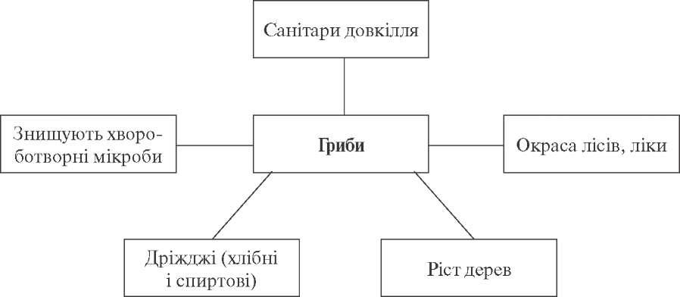

Slide 5


Slide 6
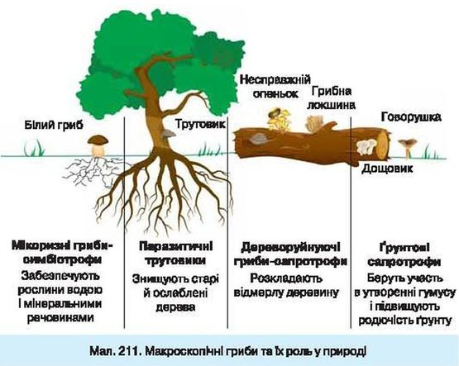

Slide 7
ДЯКУЮ ЗА УВАГУ!!!

Slide 8
Список використаних джерел:
1. М.М Мусієнко Біологія:підручник для 7 класу. – К.: Генеза,2007
2.Інтернет – ресурс: www.onsova.com.ua

